Slide 1
ASIA.-LA VUELTA AL MUNDO EN 385 JARDINES.-INDIA.-C
Selección de textos y fotografías por
JOSE ELIAS BONELLS

Slide 2
Bangalore.-Cubbon Park
Cubbon Park es el área de un punto de referencia como "pulmón" de la ciudad de Bangalore, que se encuentra en el corazón de la ciudad en el área de Administración Central.
Originalmente creado en 1870, cuando el general Richard Sankey fue el ingeniero jefe británico de entonces del estado de Mysore , que cubrió un área de(0,40 km 2) y una posterior expansión ha tenido lugar y la zona informó.
Ahora es de unos (1.2 kilómetro 2).
Notes:
Cubbon Park

Slide 3
Tiene una rica historia registrada de la abundante flora y fauna plantaciones junto con numerosos edificios y estatuas de personajes famosos impresionantes y estéticamente situados, en su recinto.
Este parque público fue nombrado por primera vez como " Park "de Meade de Sir John Meade, el Comisionado interino de Mysore en 1870 y, posteriormente rebautizado como Parque Cubbon después del comisionado más antiguo de la época, Sir Marcos Cubbon .
Para conmemorar las Bodas de Plata de la regla de Sri Krishnaraja Wodeyar en el Estado de Mysore, en el año 1927, el parque fue nuevamente rebautizado como "Sri Chamarajendra Park.",

Slide 4
En memoria del siglo regla XIX del estado de Sri Chamarajendra Wodeyar (1868 - 94) durante cuyo gobierno el parque entró en existencia.
El paisaje en el parque integra creativamente afloramientos de roca natural con matorrales de árboles, bambúes grandes, con extensión de césped y macizos de flores y de los monumentos dentro de sus límites, regulados por el Departamento de Horticultura del Gobierno de Karnataka .
El área predominantemente verde del parque tiene muchos caminos transitables, y los senderos bien establecidos que recorren el parque son frecuentados por los senderistas de la madrugada y los naturalistas que estudian las plantas en el entorno natural tranquilo.

Slide 5
Especies botánicas autóctonas y exóticas que se encuentran en el parque son unos 68 géneros y 96 especies, con un total de alrededor de 6.000 plantas / árboles.
Las especies autóctonas que se encuentran en el parque son: artocarpus , cassia fistula , ficus , polyalthias etc, y especies exóticas como araucarias , bambú , Castanospermum australe , Grevillea robusta , millettia , Peltophorum , Schinus molle , Swietenia mahagoni , tabebuia . sp, etc…
.

Slide 6
Entre los exóticos árboles ornamentales y flores que bordean las carreteras del parque son la Grevillea robusta (roble plata)-los primeros robles introducidos en Bangalore desde Australia y el delonix o gulmohar árbol (flores de color rojo brillante con pétalos largos) a lo largo de el camino Cubbon en el parque, que es un muy arbol tropical ornamental cultivado en todo el mundo.

Slide 7
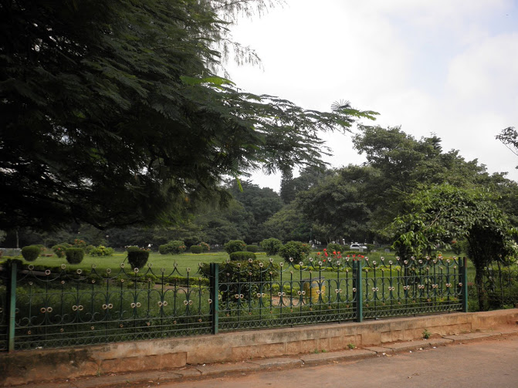

Slide 8
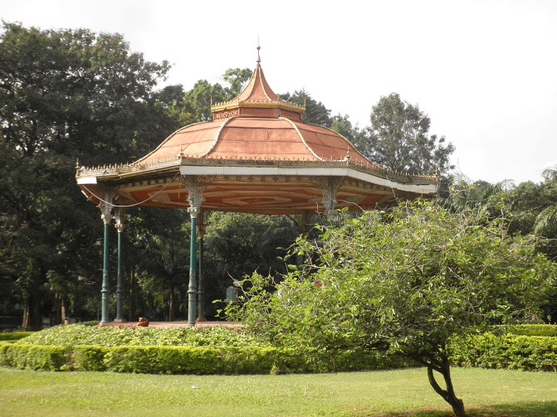

Slide 9
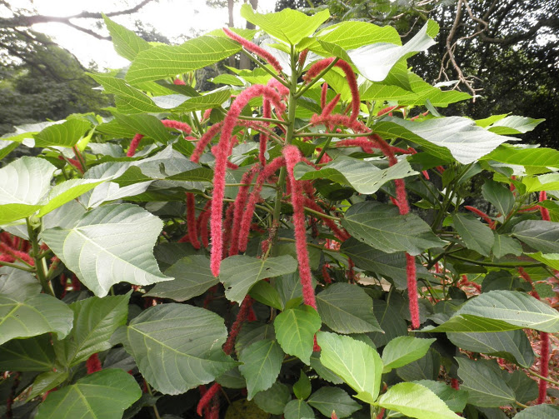
Notes:
Lalbagh .-Cubbon Park.-Acalypha

Slide 10
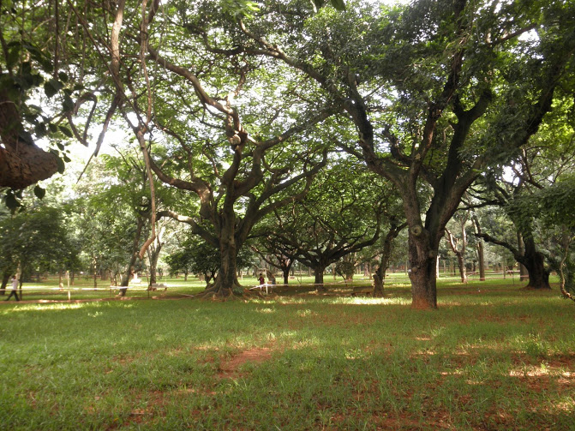
Notes:
Lalbagh .-Cubbon Park.-

Slide 11
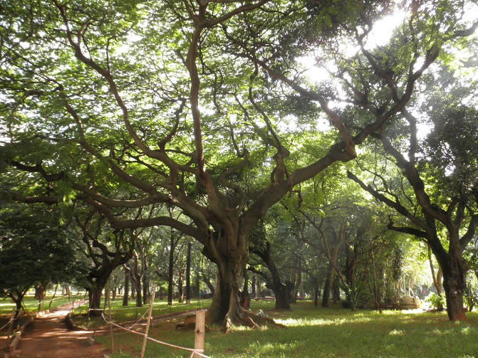
Notes:
Lalbagh .-Cubbon Park.-

Slide 12
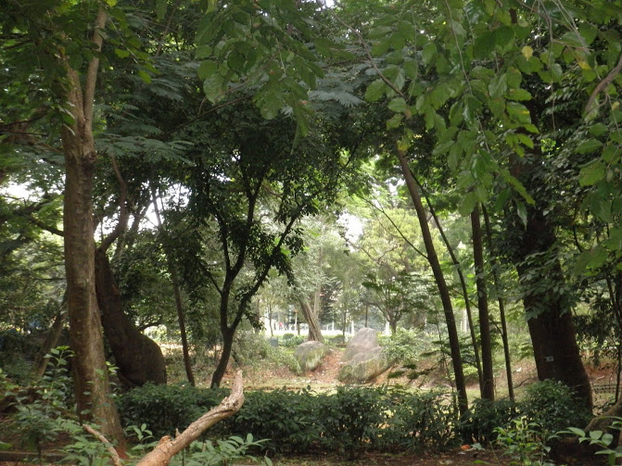
Notes:
Lalbagh .-Cubbon Park.-

Slide 13
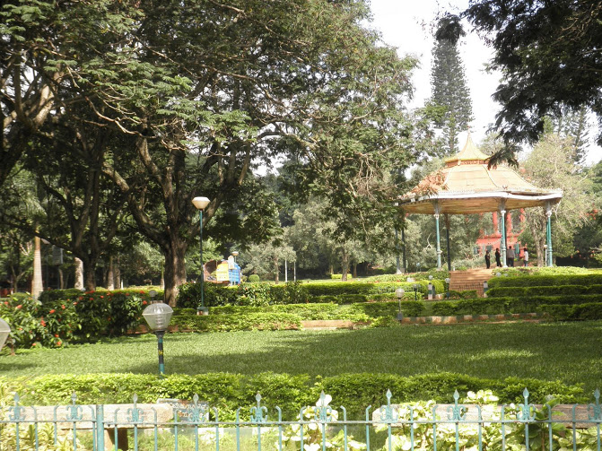
Notes:
Lalbagh .-Cubbon Park.-

Slide 14
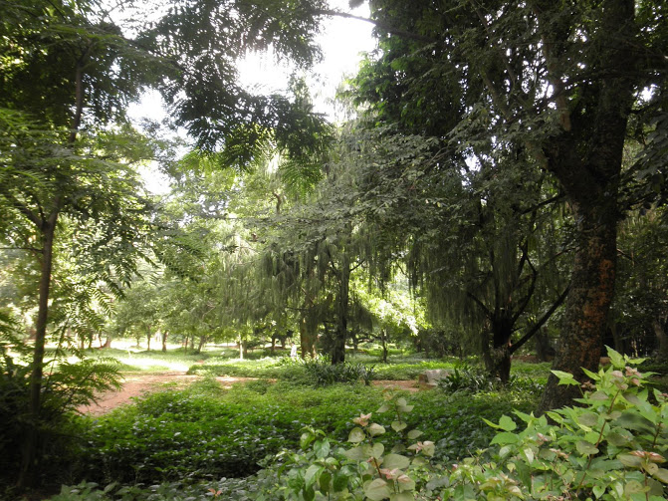
Notes:
Lalbagh .-Cubbon Park.-

Slide 15
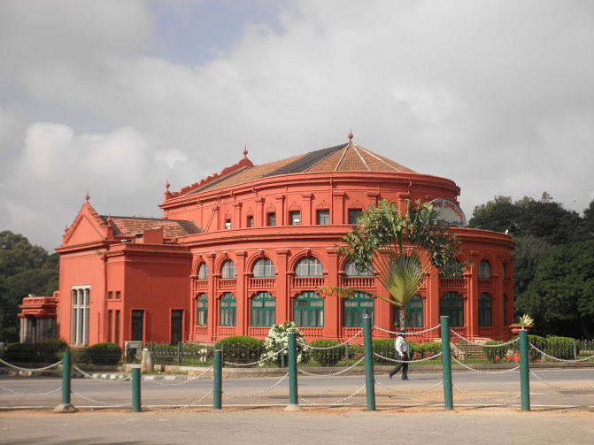
Notes:
Lalbagh .-Cubbon Park.-Kamataka State Central Library

Slide 16
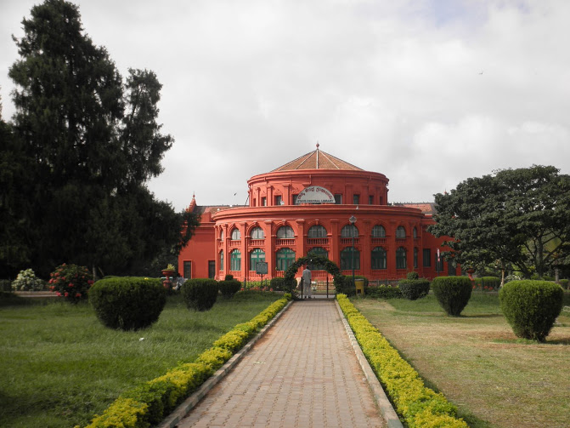
Notes:
Lalbagh .-Cubbon Park.-Kamataka State Central Library

Slide 17
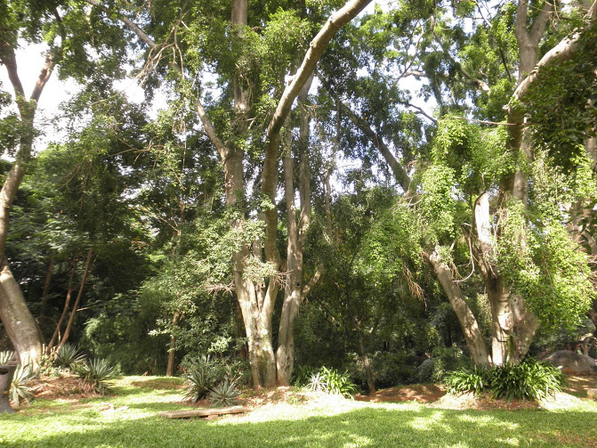
Notes:
Lalbagh .-Cubbon Park.

Slide 18
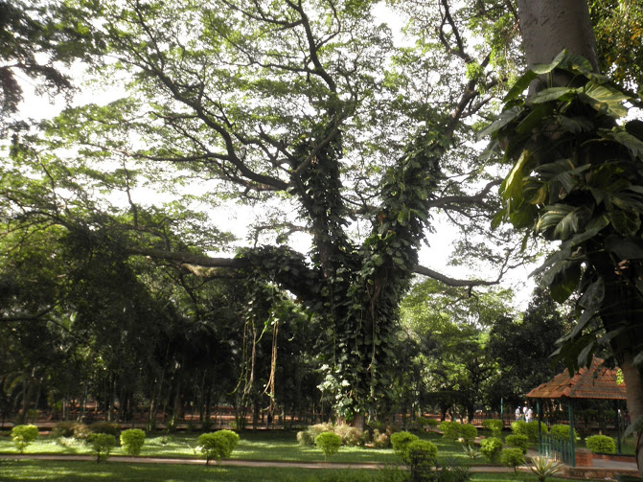
Notes:
Lalbagh .-Cubbon Park.

Slide 19
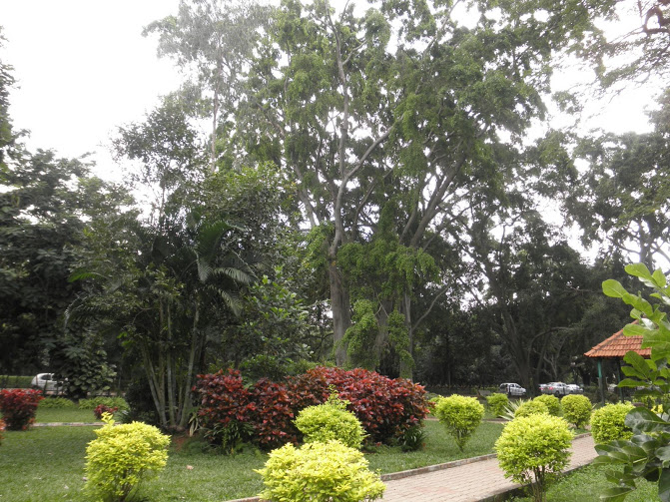
Notes:
Lalbagh .-Cubbon Park.

Slide 20
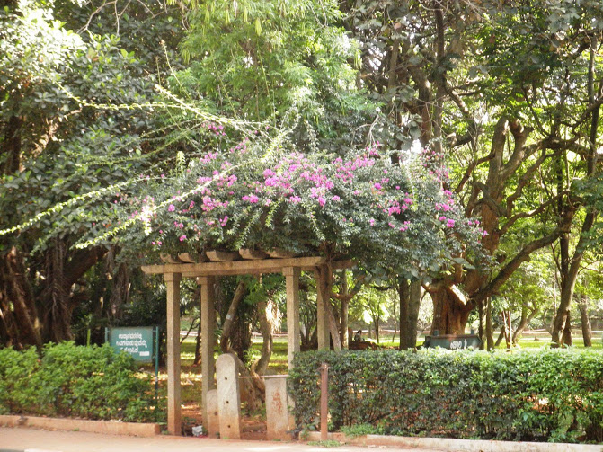
Notes:
Lalbagh .-Cubbon Park.-

Slide 21
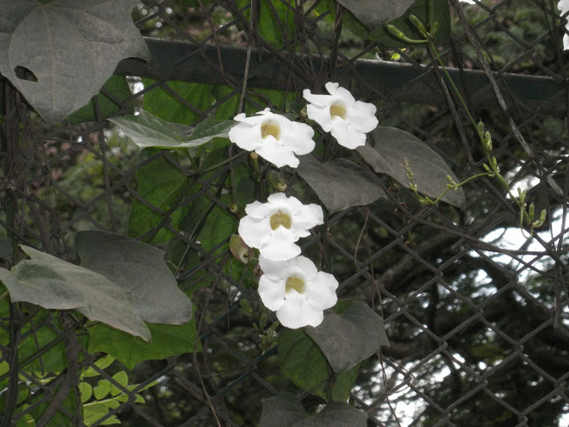
Notes:
Lalbagh .-Cubbon Park.-Thunbergia

Slide 22
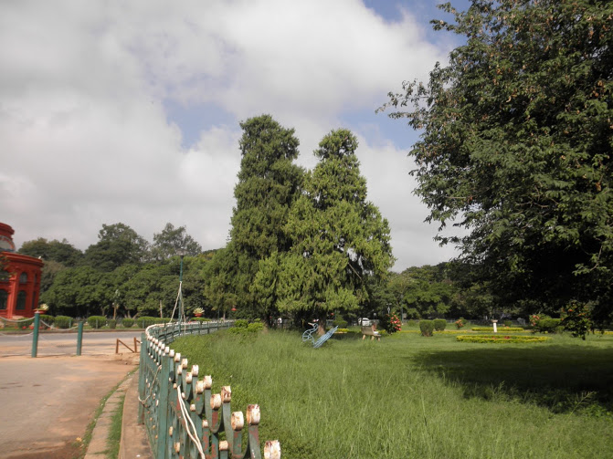
Notes:
Lalbagh .-Cubbon Park.

Slide 23
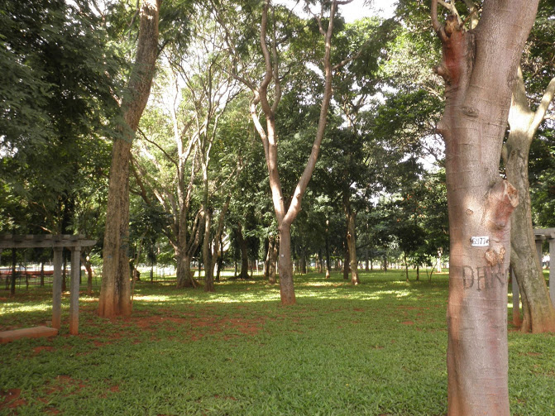
Notes:
Lalbagh .-Cubbon Park.

Slide 24
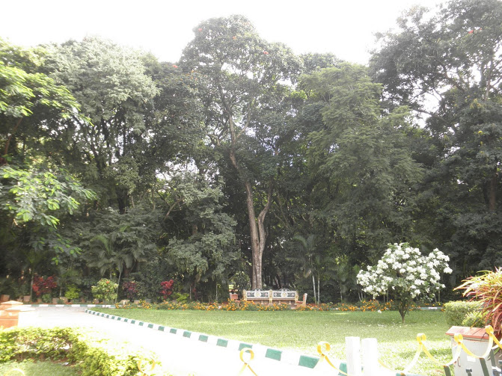
Notes:
Lalbagh .-Cubbon Park.

Slide 25
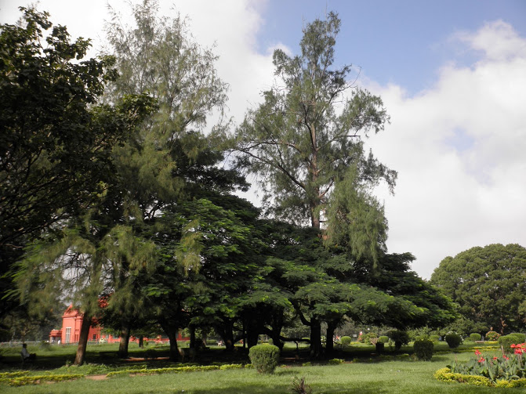
Notes:
Lalbagh .-Cubbon Park.

Slide 26
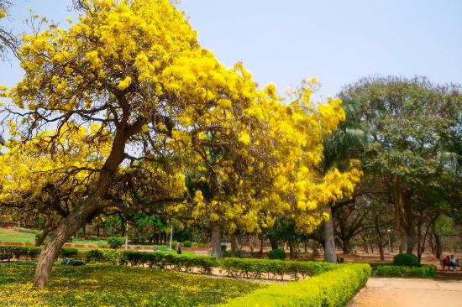
Notes:
Lalbagh .-Cubbon Park.

Slide 27
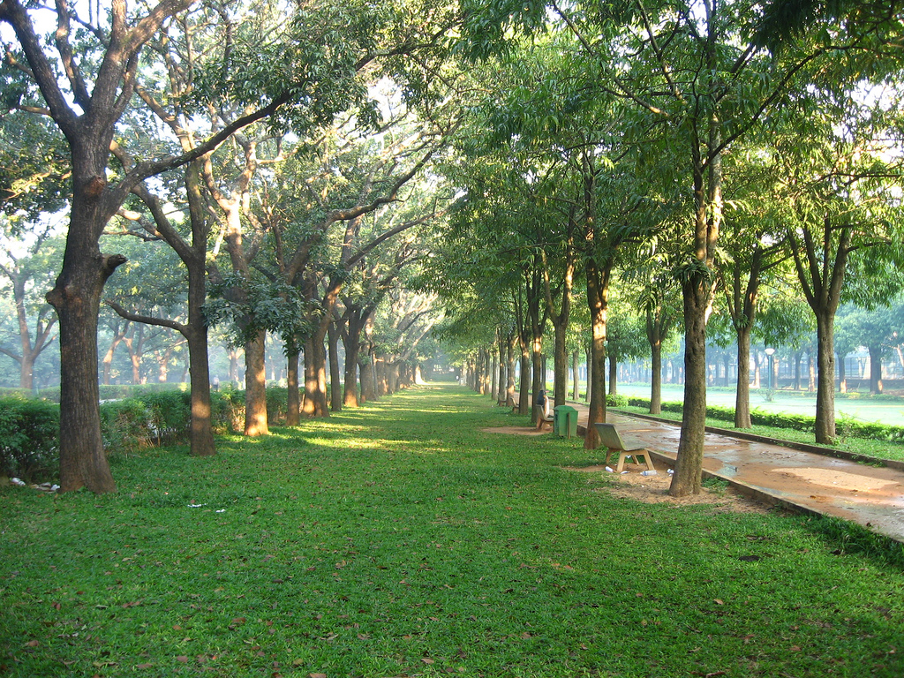
Notes:
Lalbagh .-Cubbon Park.

Slide 28
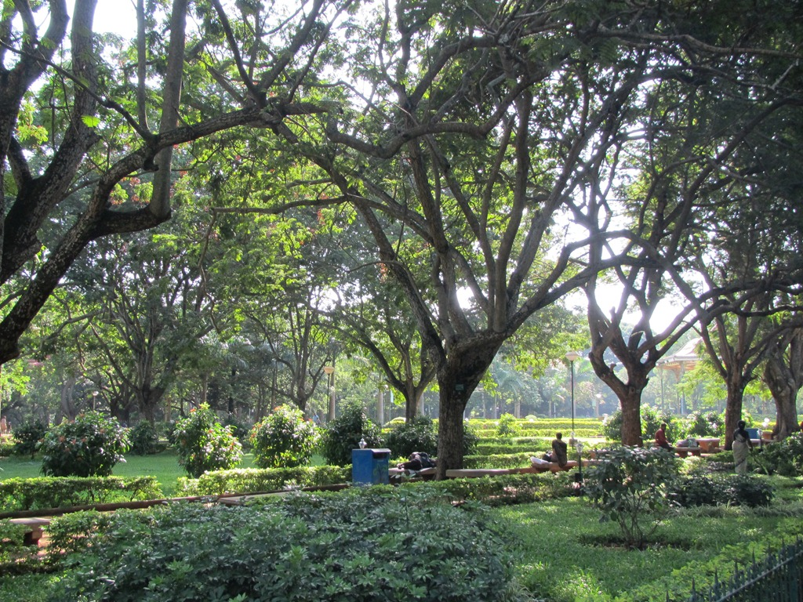
Notes:
Lalbagh .-Cubbon Park.

Slide 29
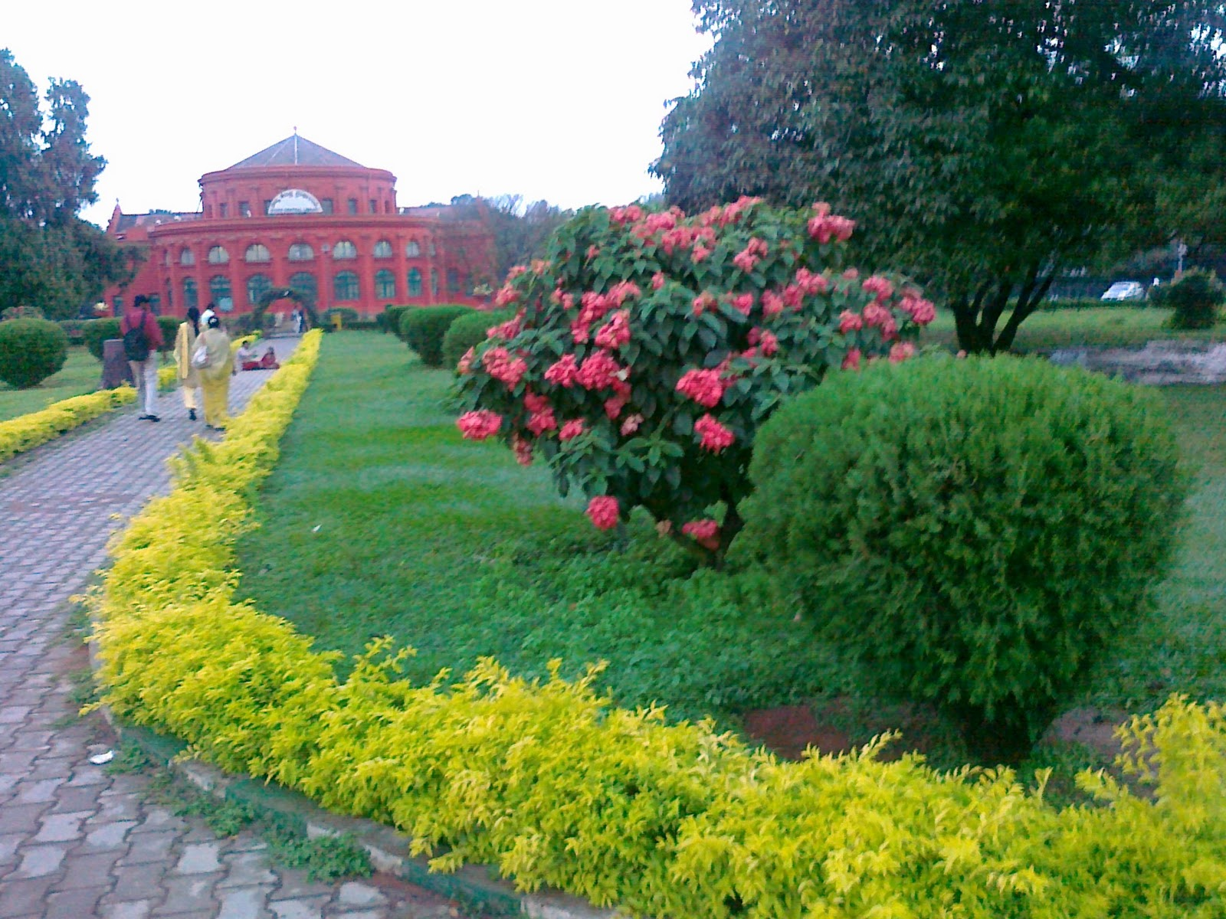
Notes:
Lalbagh .-Cubbon Park.

Slide 30
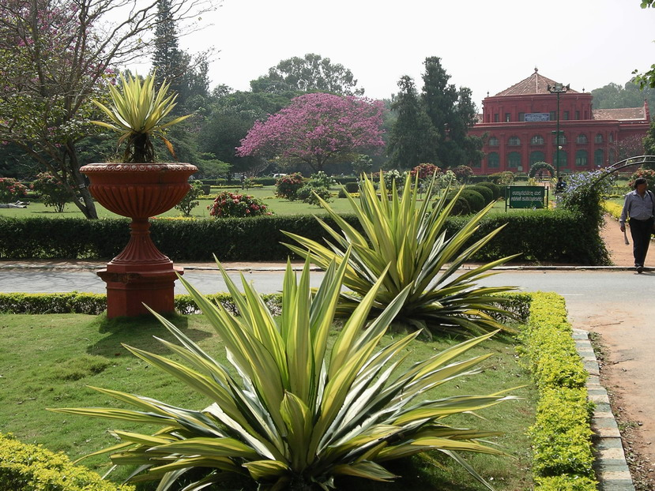
Notes:
Lalbagh .-Cubbon Park.

Slide 31
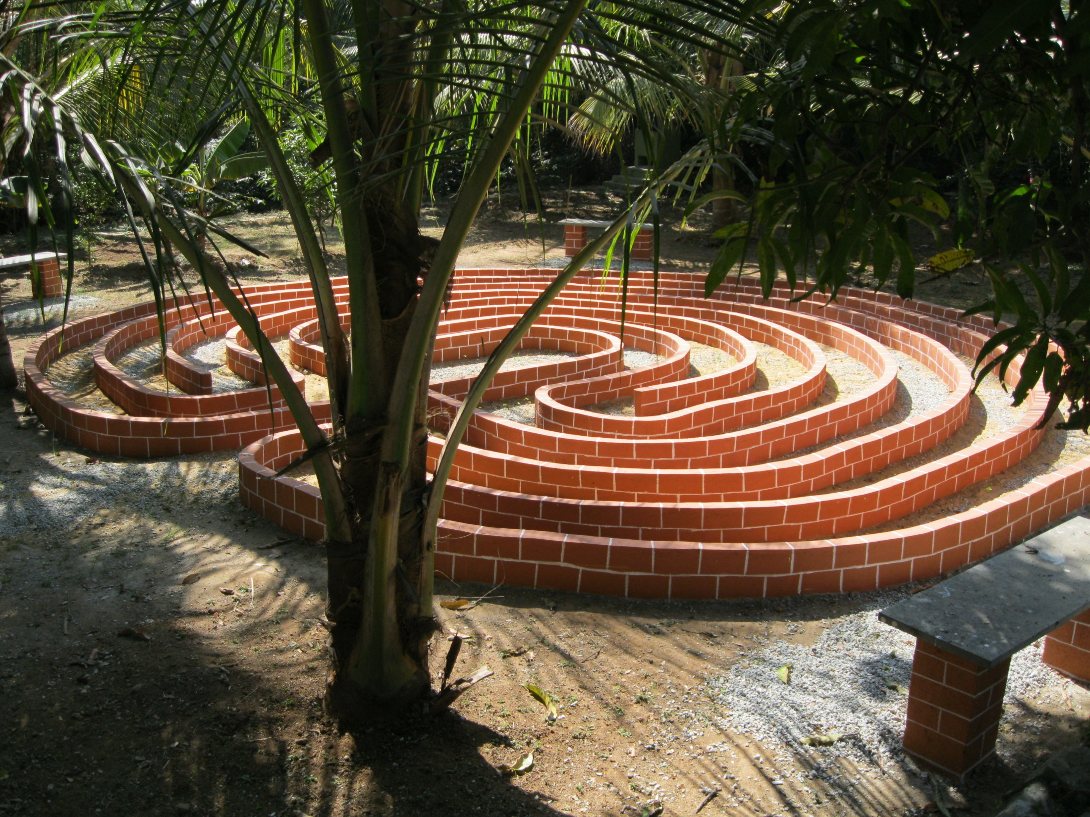
Notes:
Lalbagh .-Cubbon Park.

Slide 32
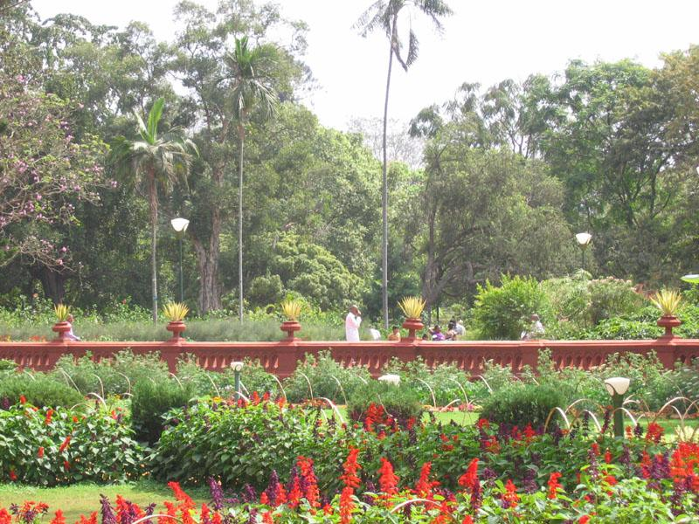
Notes:
Lalbagh .-Cubbon Park.

Slide 33
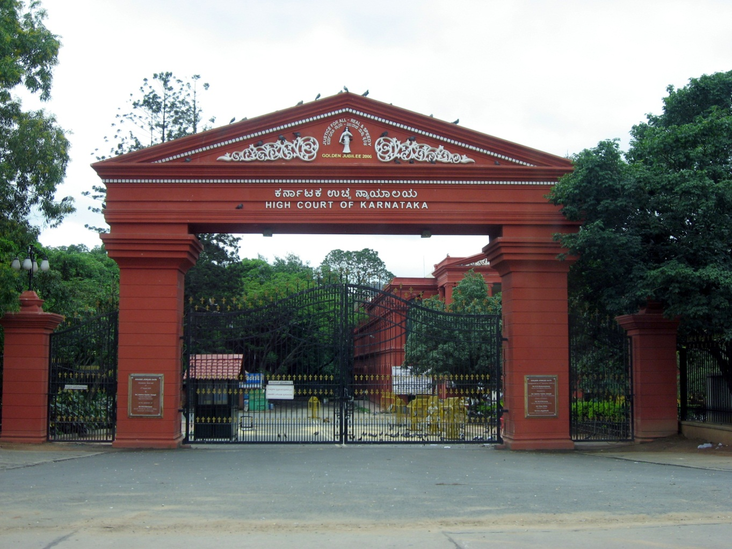
Notes:
Lalbagh .-Cubbon Park.

Slide 34
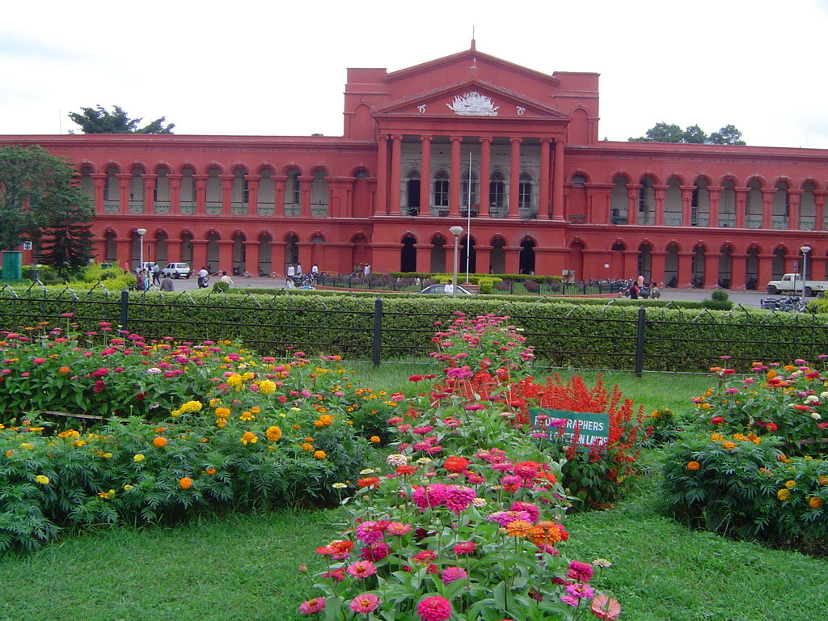
Notes:
Lalbagh .-Cubbon Park.

Slide 35
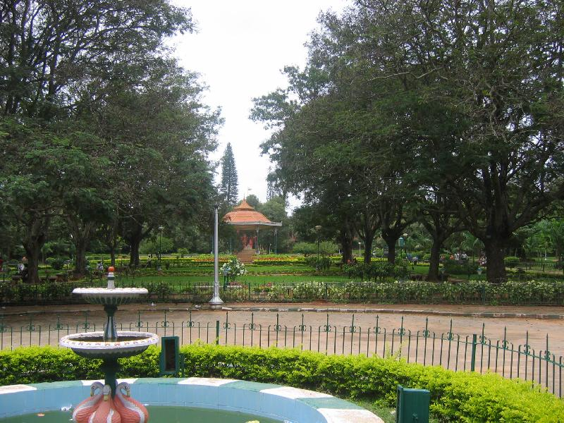
Notes:
Lalbagh .-Cubbon Park.

Slide 36
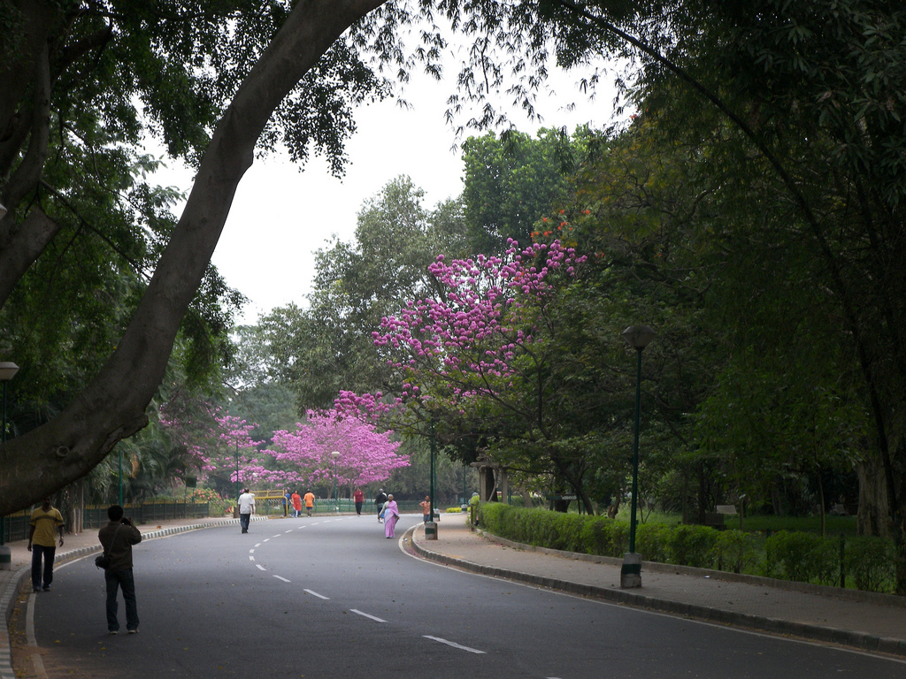
Notes:
Lalbagh .-Cubbon Park.

Slide 37
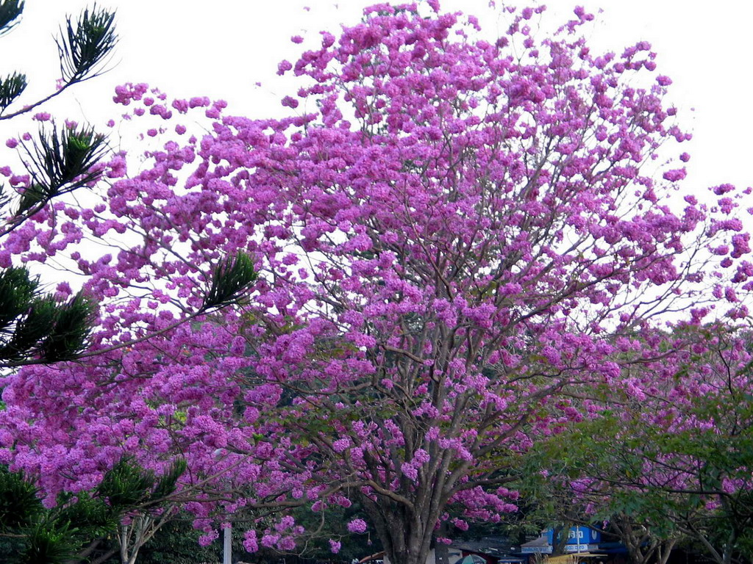
Notes:
Lalbagh .-Cubbon Park.

Slide 38
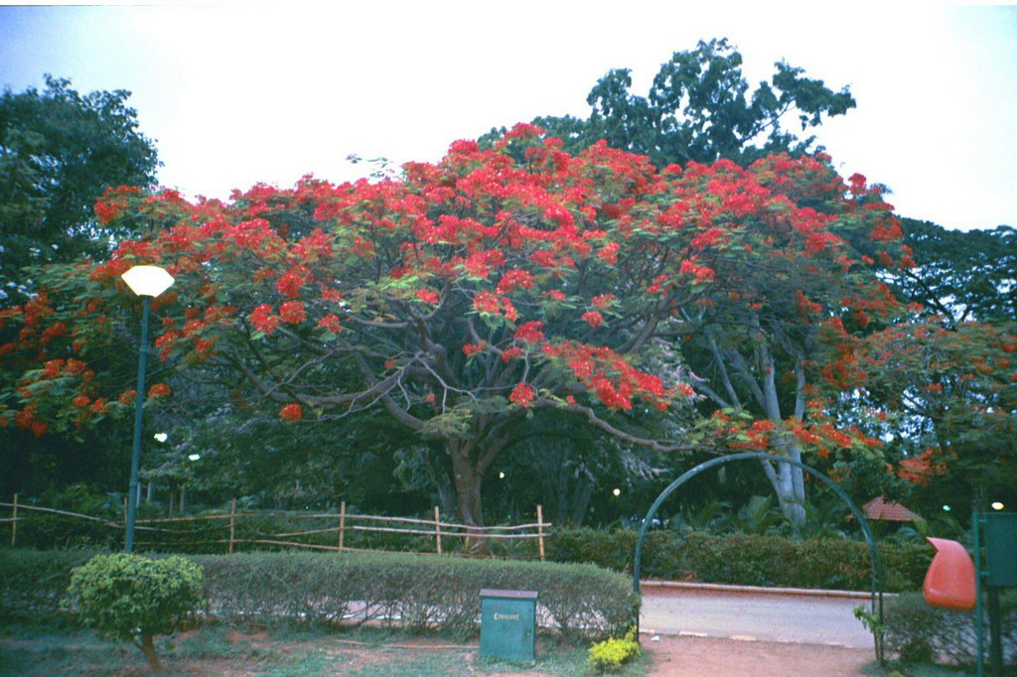
Notes:
Lalbagh .-Cubbon Park.

Slide 39
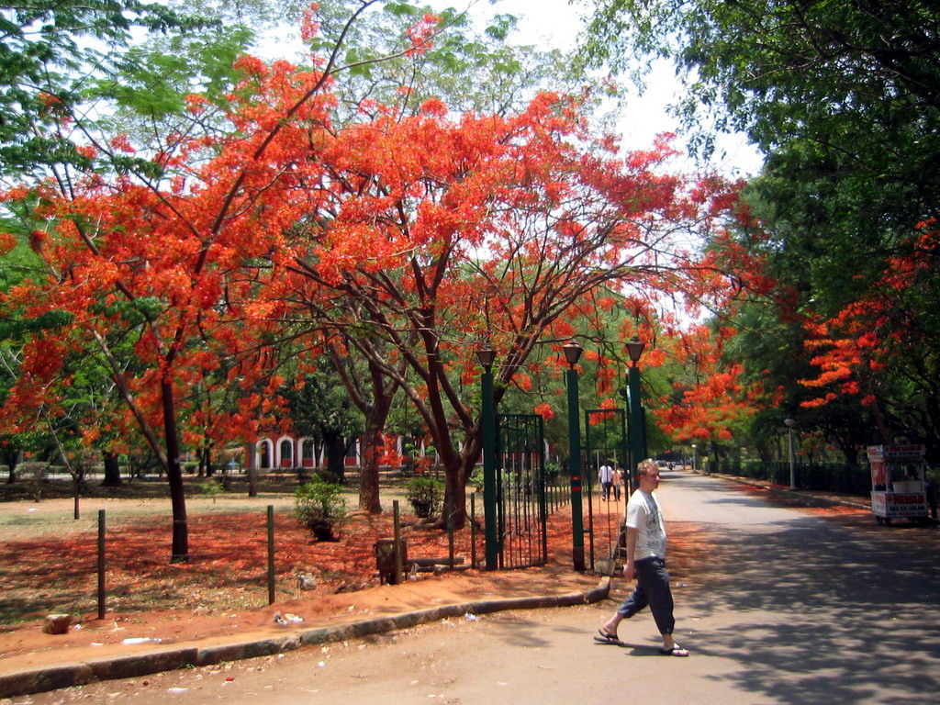
Notes:
Lalbagh .-Cubbon Park.

Slide 40
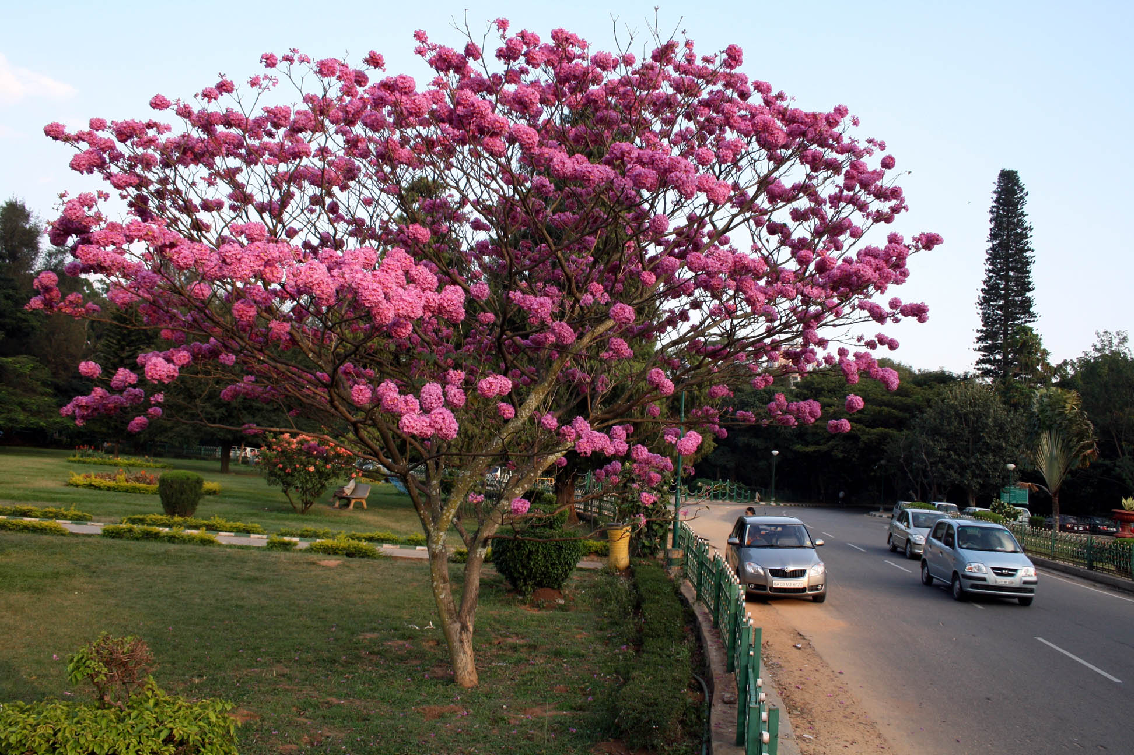
Notes:
Lalbagh .-Cubbon Park.

Slide 41
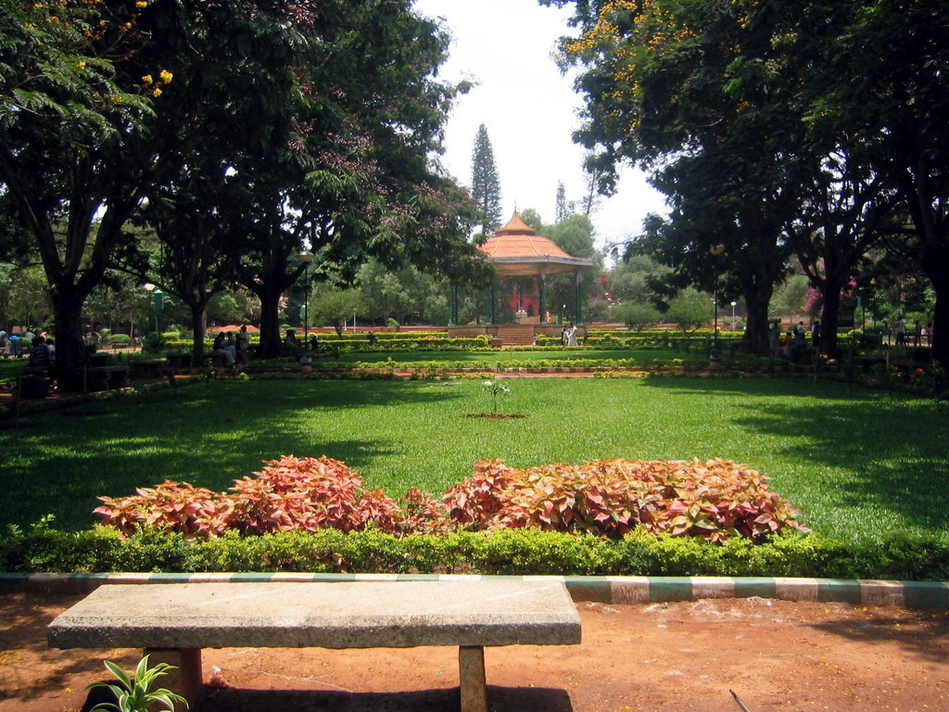
Notes:
Lalbagh .-Cubbon Park.

Slide 42
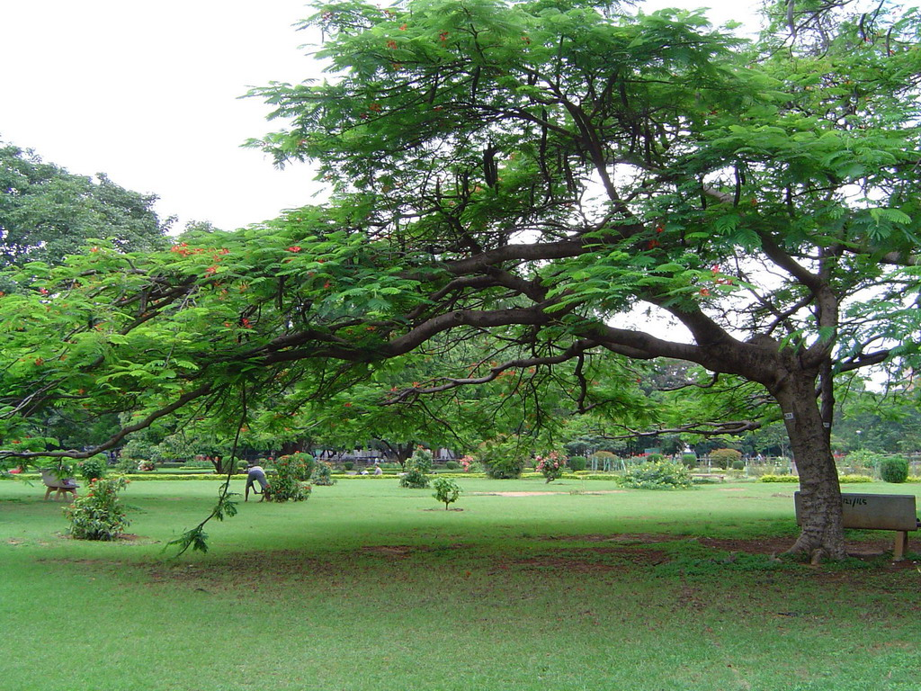
Notes:
Lalbagh .-Cubbon Park.

Slide 43
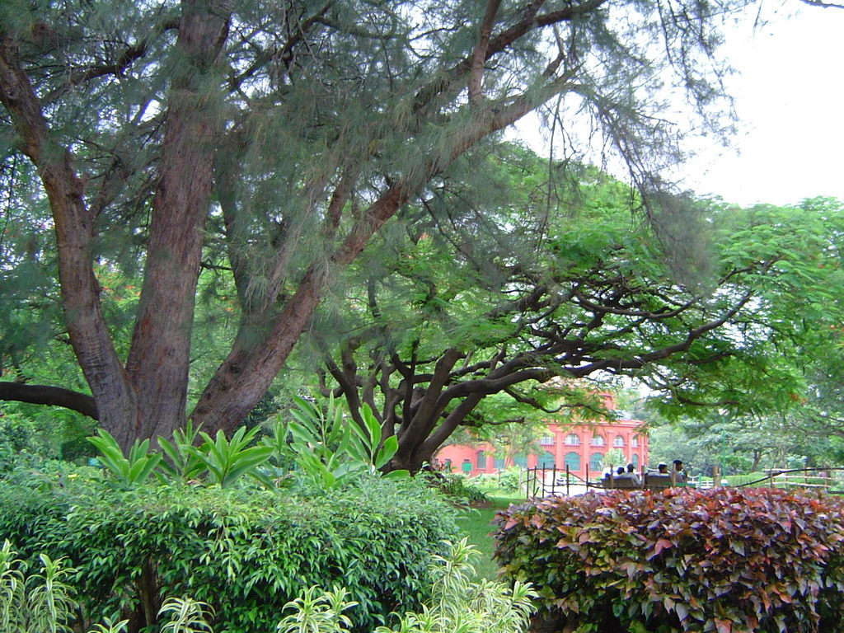
Notes:
Lalbagh .-Cubbon Park.

Slide 44
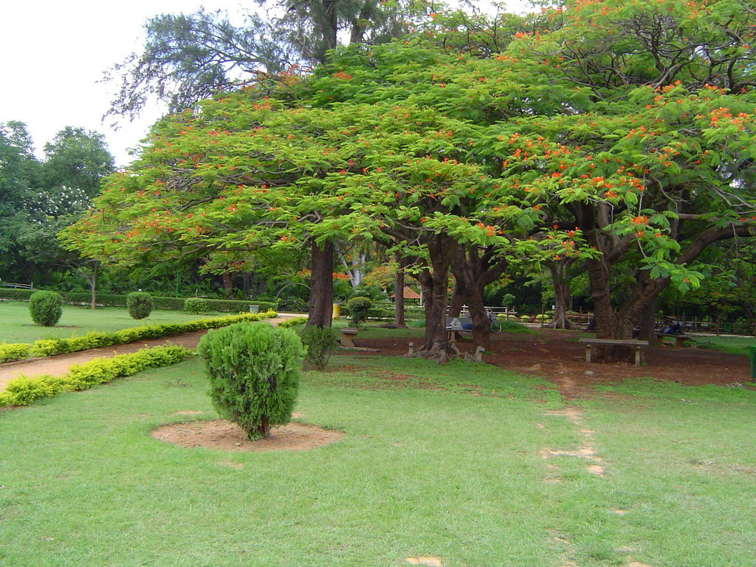
Notes:
Lalbagh .-Cubbon Park.

Slide 45
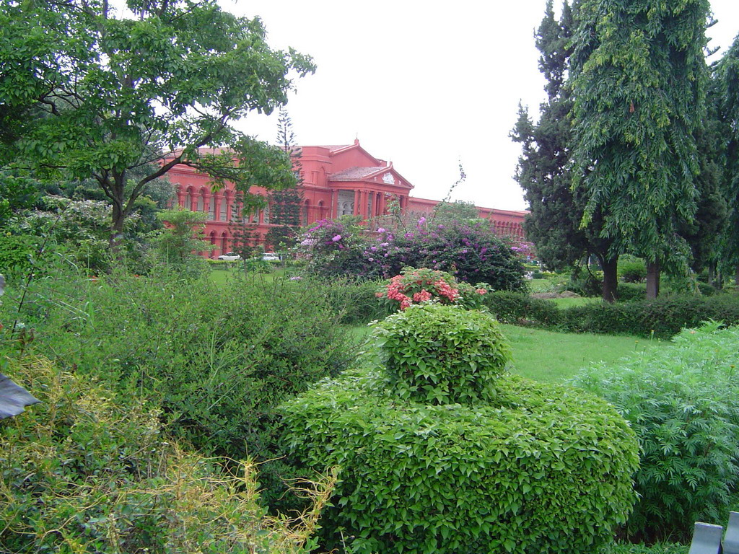
Notes:
Lalbagh .-Cubbon Park.

Slide 46
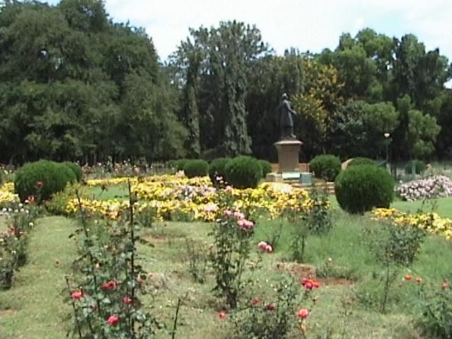

Slide 47
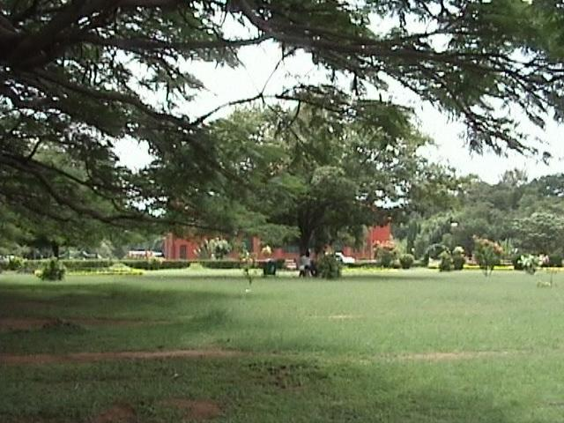
Notes:
Cubbon Park.

Slide 48
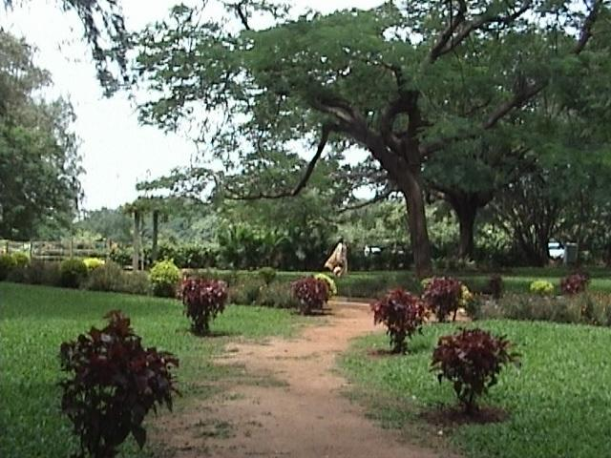
Notes:
Cubbon Park.

Slide 49
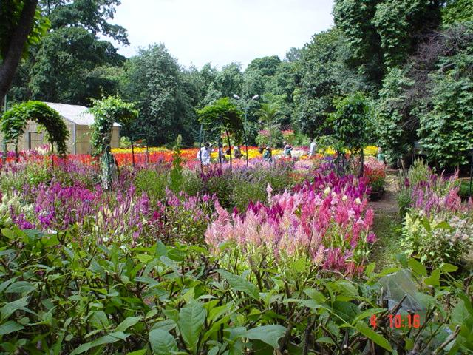
Notes:
Cubbon Park.

Slide 50
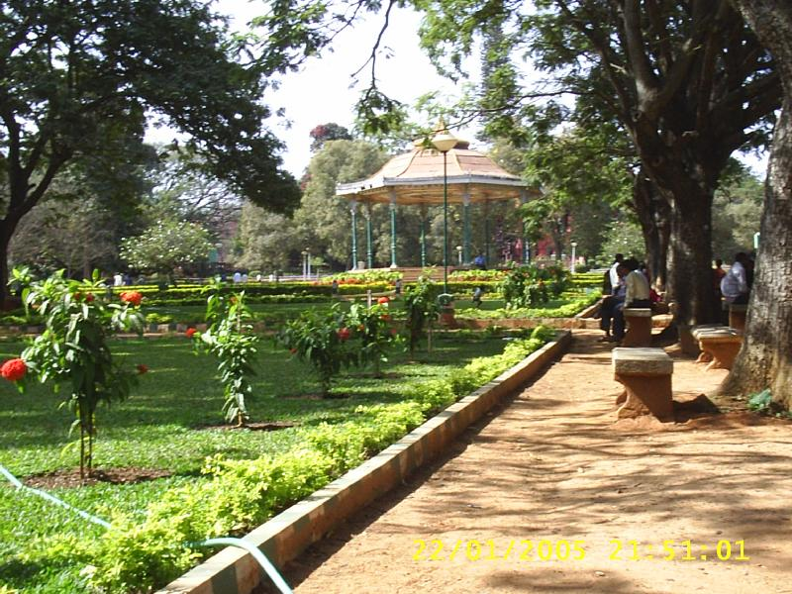
Notes:
Cubbon Park.

Slide 51
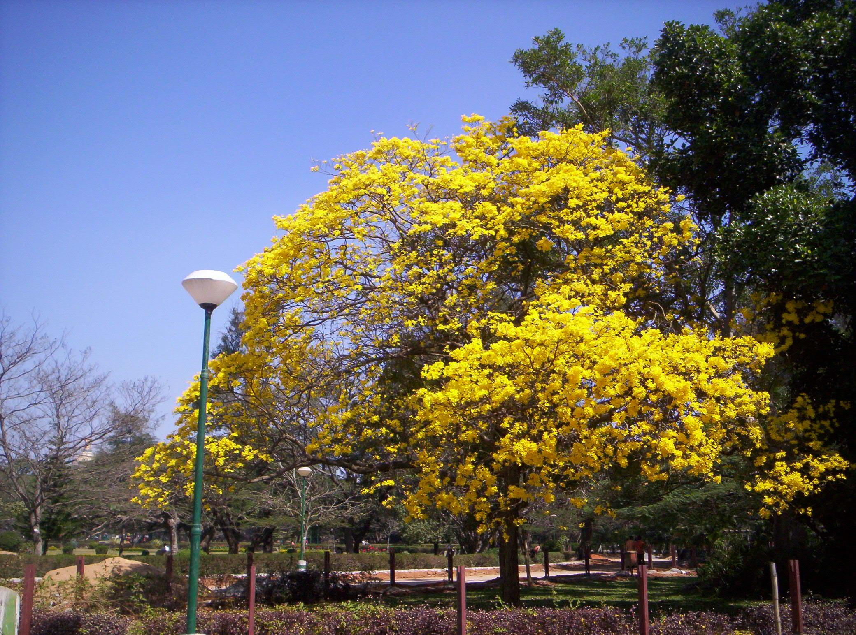
Notes:
Cubbon Park.Tabebuia

Slide 52
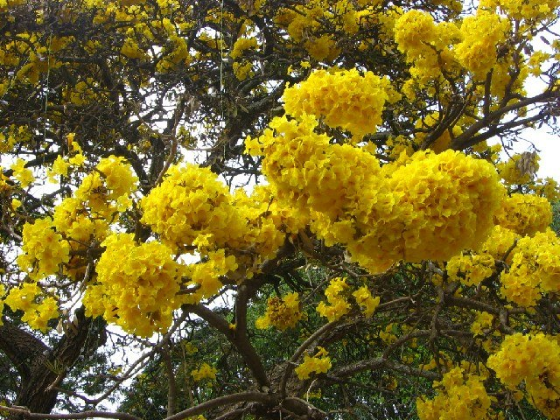
Notes:
Cubbon Park.

Slide 53
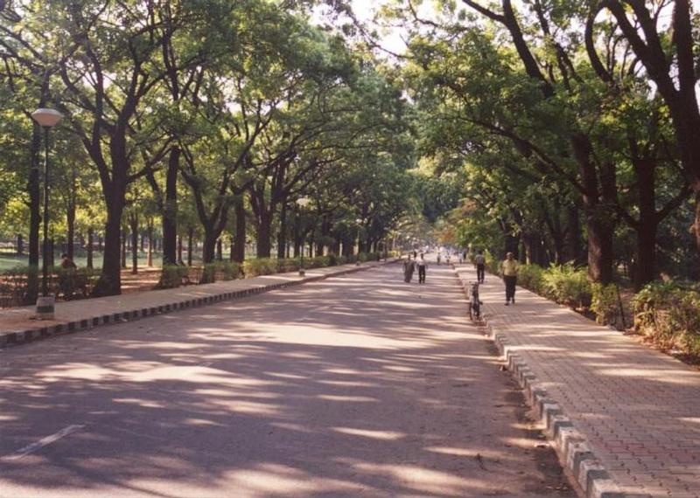
Notes:
Cubbon Park.

Slide 54
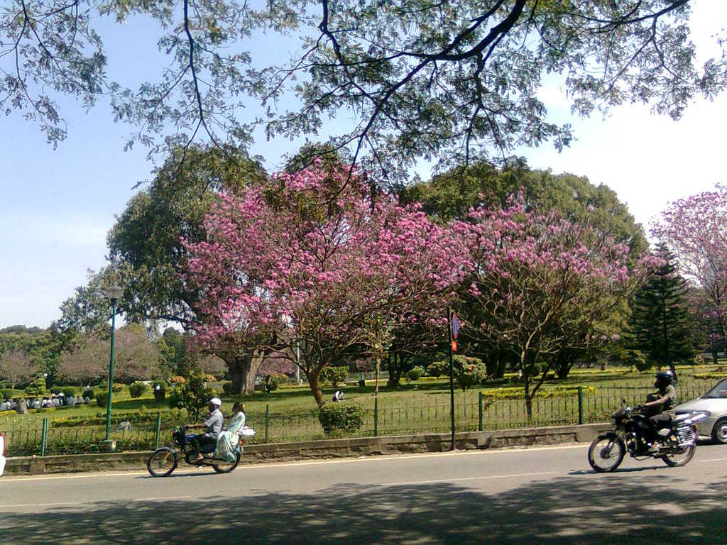

Slide 55
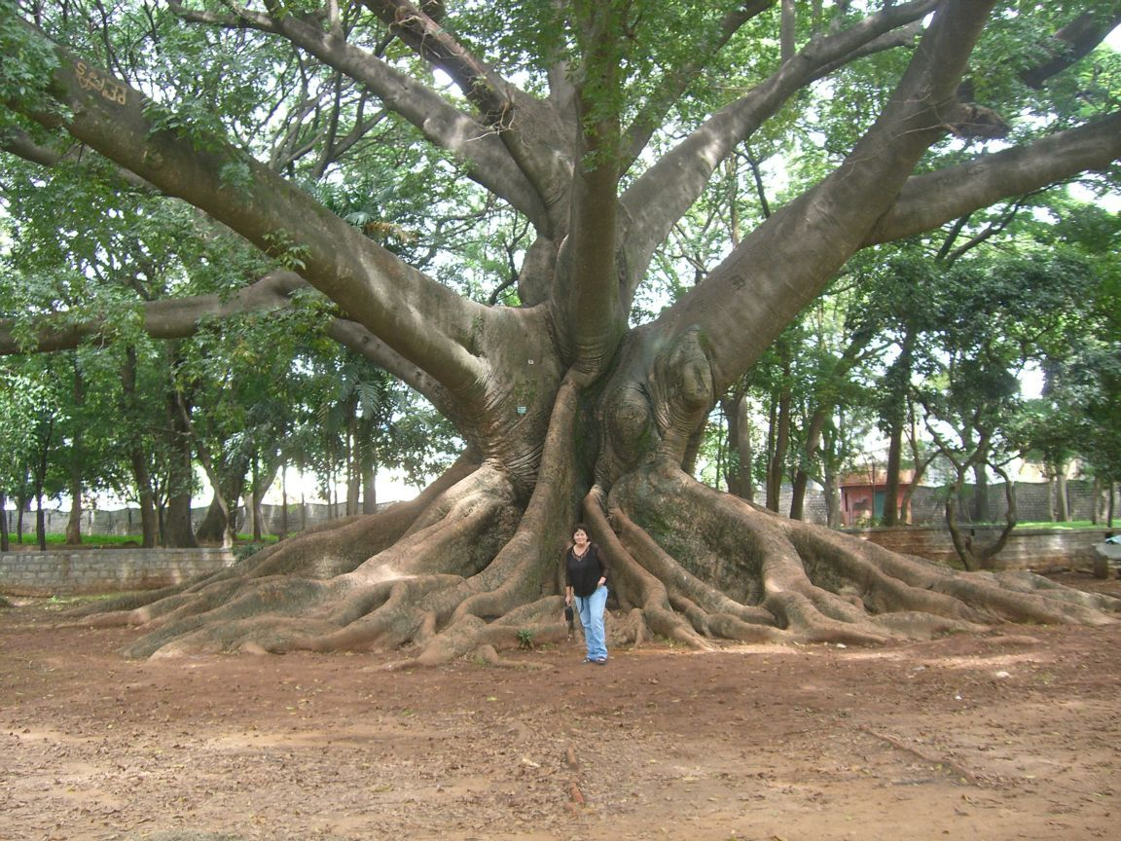
Notes:
Cubbon-park-tree-bangalore-india

Slide 56
Brindavan Gardens
El Brindavan Gardens es un jardín situado en el estado de Karnataka , en la India .
Se encuentra junto a la presa Krishnarajasagara que se construye a través del río Kaveri .
El trabajo para delinear este jardín se inició en el año 1927 y se terminó en 1932.
Visitada por cerca de 2 millones de turistas al año , el jardín es uno de los principales lugares de interés cerca de la ciudad de Mysore .

Slide 57
Bajo la dirección de Sir Mirza Ismail , el Dewan (director financiero) de Mysore .
Como parte del embellecimiento de la presa, Sir Mirza Ismail concebido un plan de desarrollo de un jardín en el estilo mogol con un diseño similar al de Shalimar Gardens en Cachemira .
El trabajo en este jardín se inició en 1927.
Fue construido en una terraza de moda y el nombre Krishnarajendra Terrace Garden.
El principal arquitecto del parque era GH Krumbigal, fue el entonces Superintendente de Parques y Jardines del Gobierno Mysore.

Slide 58
El jardín es mantenido por el Cauvery Niravari Nigama (Departamento de Riego Cauvery), una empresa del Gobierno de Karnataka.
Se extiende por un área de (240.000 m 2).
Junto a él también hay un huerto de frutales repartidos en (300.000 m 2) y 2 granjas hortícolas,
Nagavana y Chandravana .
El jardín se presenta en 3 terrazas que contienen fuentes de agua, Ficus árboles, plantas de follaje como Duranta plumeria y Euphorbia y plantas con flores como Celosia , Marigold y buganvillas .
El jardín también cuenta con obras topiarias (esculturas de animales creados por el recorte arbustos), pérgolas (pasadizo sombreado cubierto por enredaderas) y gazebos .

Slide 59
La principal atracción del parque es la fuente musical en la que las ráfagas de agua se sincronizan con la música de canciones.
También hay un lago en el jardín con zona de navegación disponibles para los visitantes.
El jardín fue renovado en 2005 con un coste de Rs. 5 millones de rupias .
La renovación incluyó engalanar la fuente musical mediante un sistema digitalizado y reparación de fuentes disfuncionales.
En 2007, los jardines estaban cerrados por un breve tiempo como medida de seguridad para evitar problemas relacionados con la controversia del agua de Kaveri .

Slide 60

Notes:
Brindavan Gardens

Slide 61
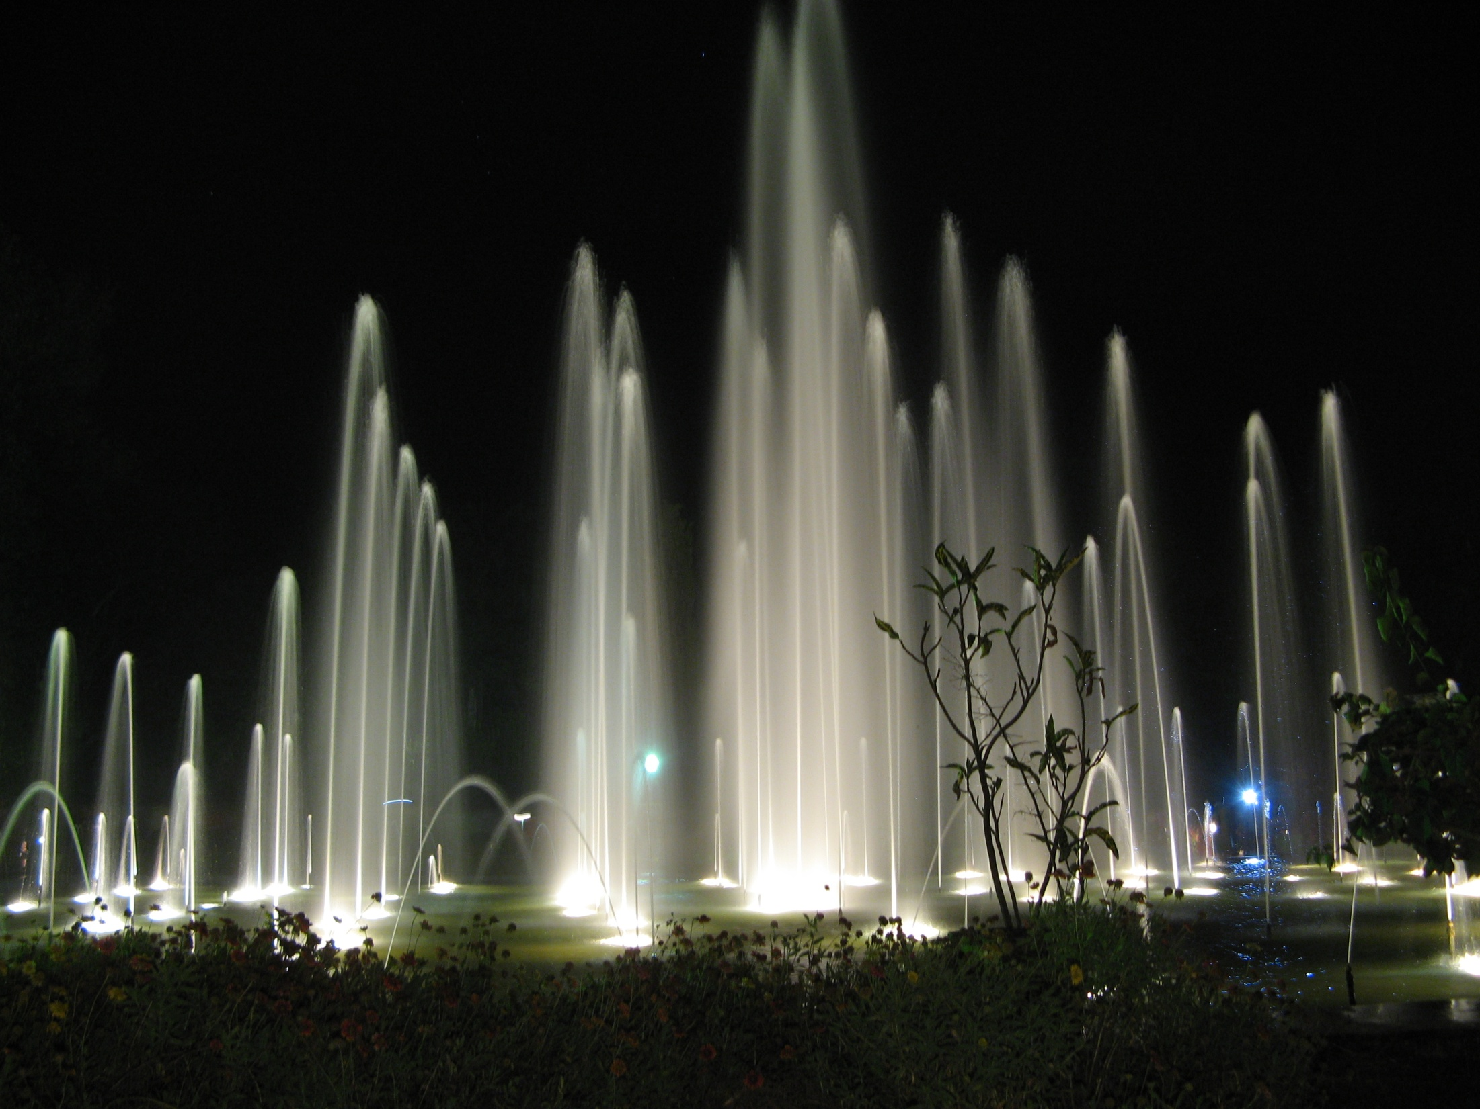
Notes:
Brindavan Gardens

Slide 62

Notes:
Brindavan Gardens

Slide 63

Notes:
Brindavan Gardens

Slide 64

Notes:
Brindavan Gardens

Slide 65

Notes:
Brindavan Gardens.

Slide 66

Notes:
Brindavan Gardens.

Slide 67

Notes:
Brindavan Gardens.

Slide 68

Notes:
Brindavan Gardens.

Slide 69

Notes:
Brindavan Gardens.

Slide 70

Notes:
Brindavan Gardens

Slide 71

Notes:
Brindavan Gardens.

Slide 72

Notes:
Brindavan Gardens.

Slide 73

Notes:
Brindavan Gardens.

Slide 74

Notes:
Brindavan Gardens.

Slide 75

Notes:
Brindavan Gardens.

Slide 76

Notes:
Brindavan Gardens.

Slide 77

Notes:
Brindavan Gardens.

Slide 78

Notes:
Brindavan Gardens.

Slide 79

Notes:
Brindavan Gardens.

Slide 80

Notes:
Brindavan Gardens.

Slide 81

Notes:
Brindavan Gardens.

Slide 82

Notes:
Brindavan Gardens.

Slide 83

Notes:
Brindavan Gardens.

Slide 84

Notes:
Brindavan Gardens.

Slide 85

Notes:
Brindavan Gardens.

Slide 86

Notes:
Brindavan Gardens.

Slide 87

Notes:
Brindavan Gardens.

Slide 88

Notes:
Brindavan Gardens.

Slide 89

Notes:
Brindavan Gardens.

Slide 90

Notes:
Brindavan Gardens.

Slide 91

Notes:
Brindavan Gardens.

Slide 92

Notes:
Brindavan Gardens.

Slide 93


Slide 94

Notes:
Brindavan Gardens.

Slide 95

Notes:
Brindavan Gardens.

Slide 96

Notes:
Brindavan Gardens.

Slide 97


Slide 98

Notes:
Brindavan Gardens.

Slide 99

Notes:
Brindavan Gardens

Slide 100

Notes:
Brindavan Gardens. Delonix regia.-Flamboyan

Slide 101

Notes:
Brindavan Gardens

Slide 102

Notes:
Brindavan Gardens

Slide 103

Notes:
Brindavan Gardens

Slide 104

Notes:
Brindavan Gardens

